Slide 1



UBND QUẬN DƯƠNG KINH
TRƯỜNG TIỂU HỌC ANH DŨNG
ÂM NHẠC
TIẾT 12: TỔ CHỨC CÁC HOẠT ĐỘNG VẬN DỤNG SÁNG TẠO

Slide 2
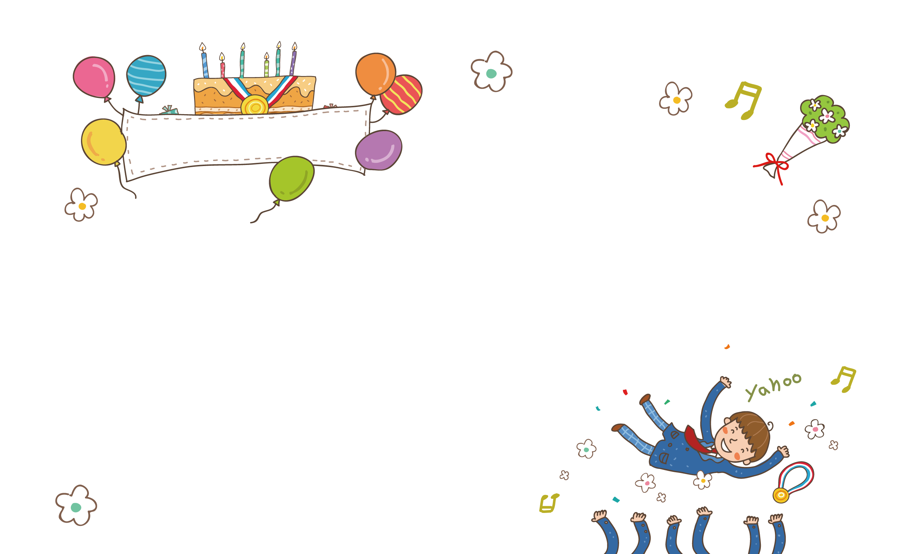
KHỞI ĐỘNG ĐẦU GIỜ

Slide 3


Tiết 12
Tổ chức hoạt động vận dụng – Sáng tạo
在此输入文字
在此输入文字
在此输入文字

Slide 4



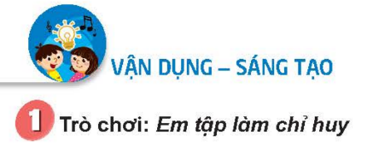
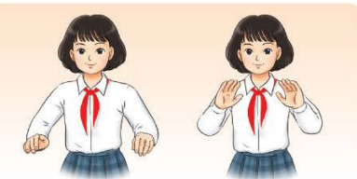
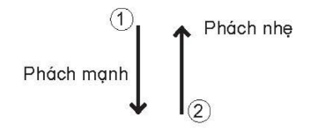




Slide 5

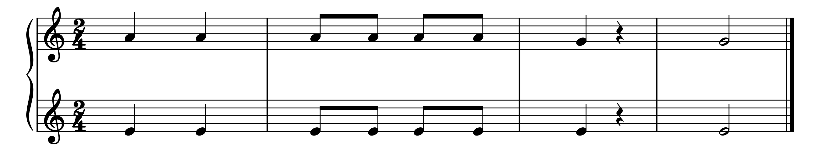
1 2 1 2 1 2 1 2
Nhóm 1:
Nhóm 2:
1 2 1 2 1 2 1 2

Slide 6
Biểu diễn bài hát “Bay vào tương lai”
bằng các hình thức đã học (Đơn ca, song ca, tốp ca…)
Hoặc theo ý tưởng sáng tạo
在此输入文字
在此输入文字
在此输入文字

Slide 7

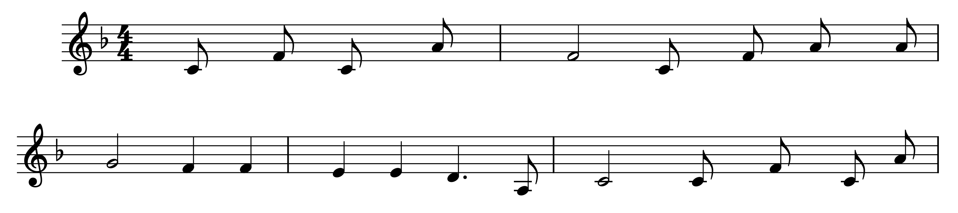


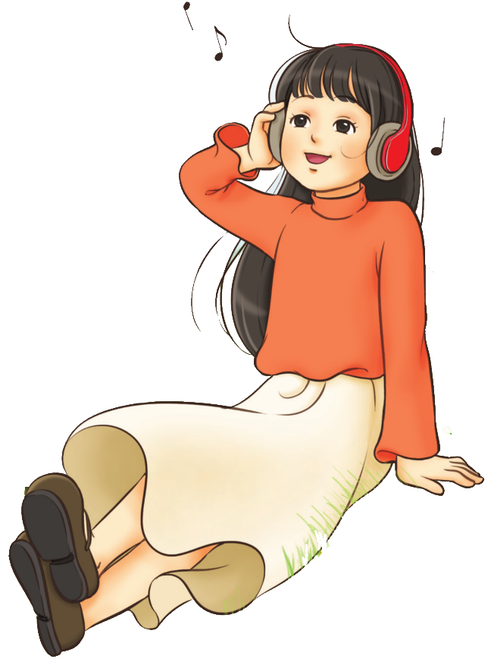


Hát kết hợp gõ đệm
Tuổi thơ của chúng em. Tựa như những cánh
chim. Bay đi bay đi xây mùa xuân.

Slide 8
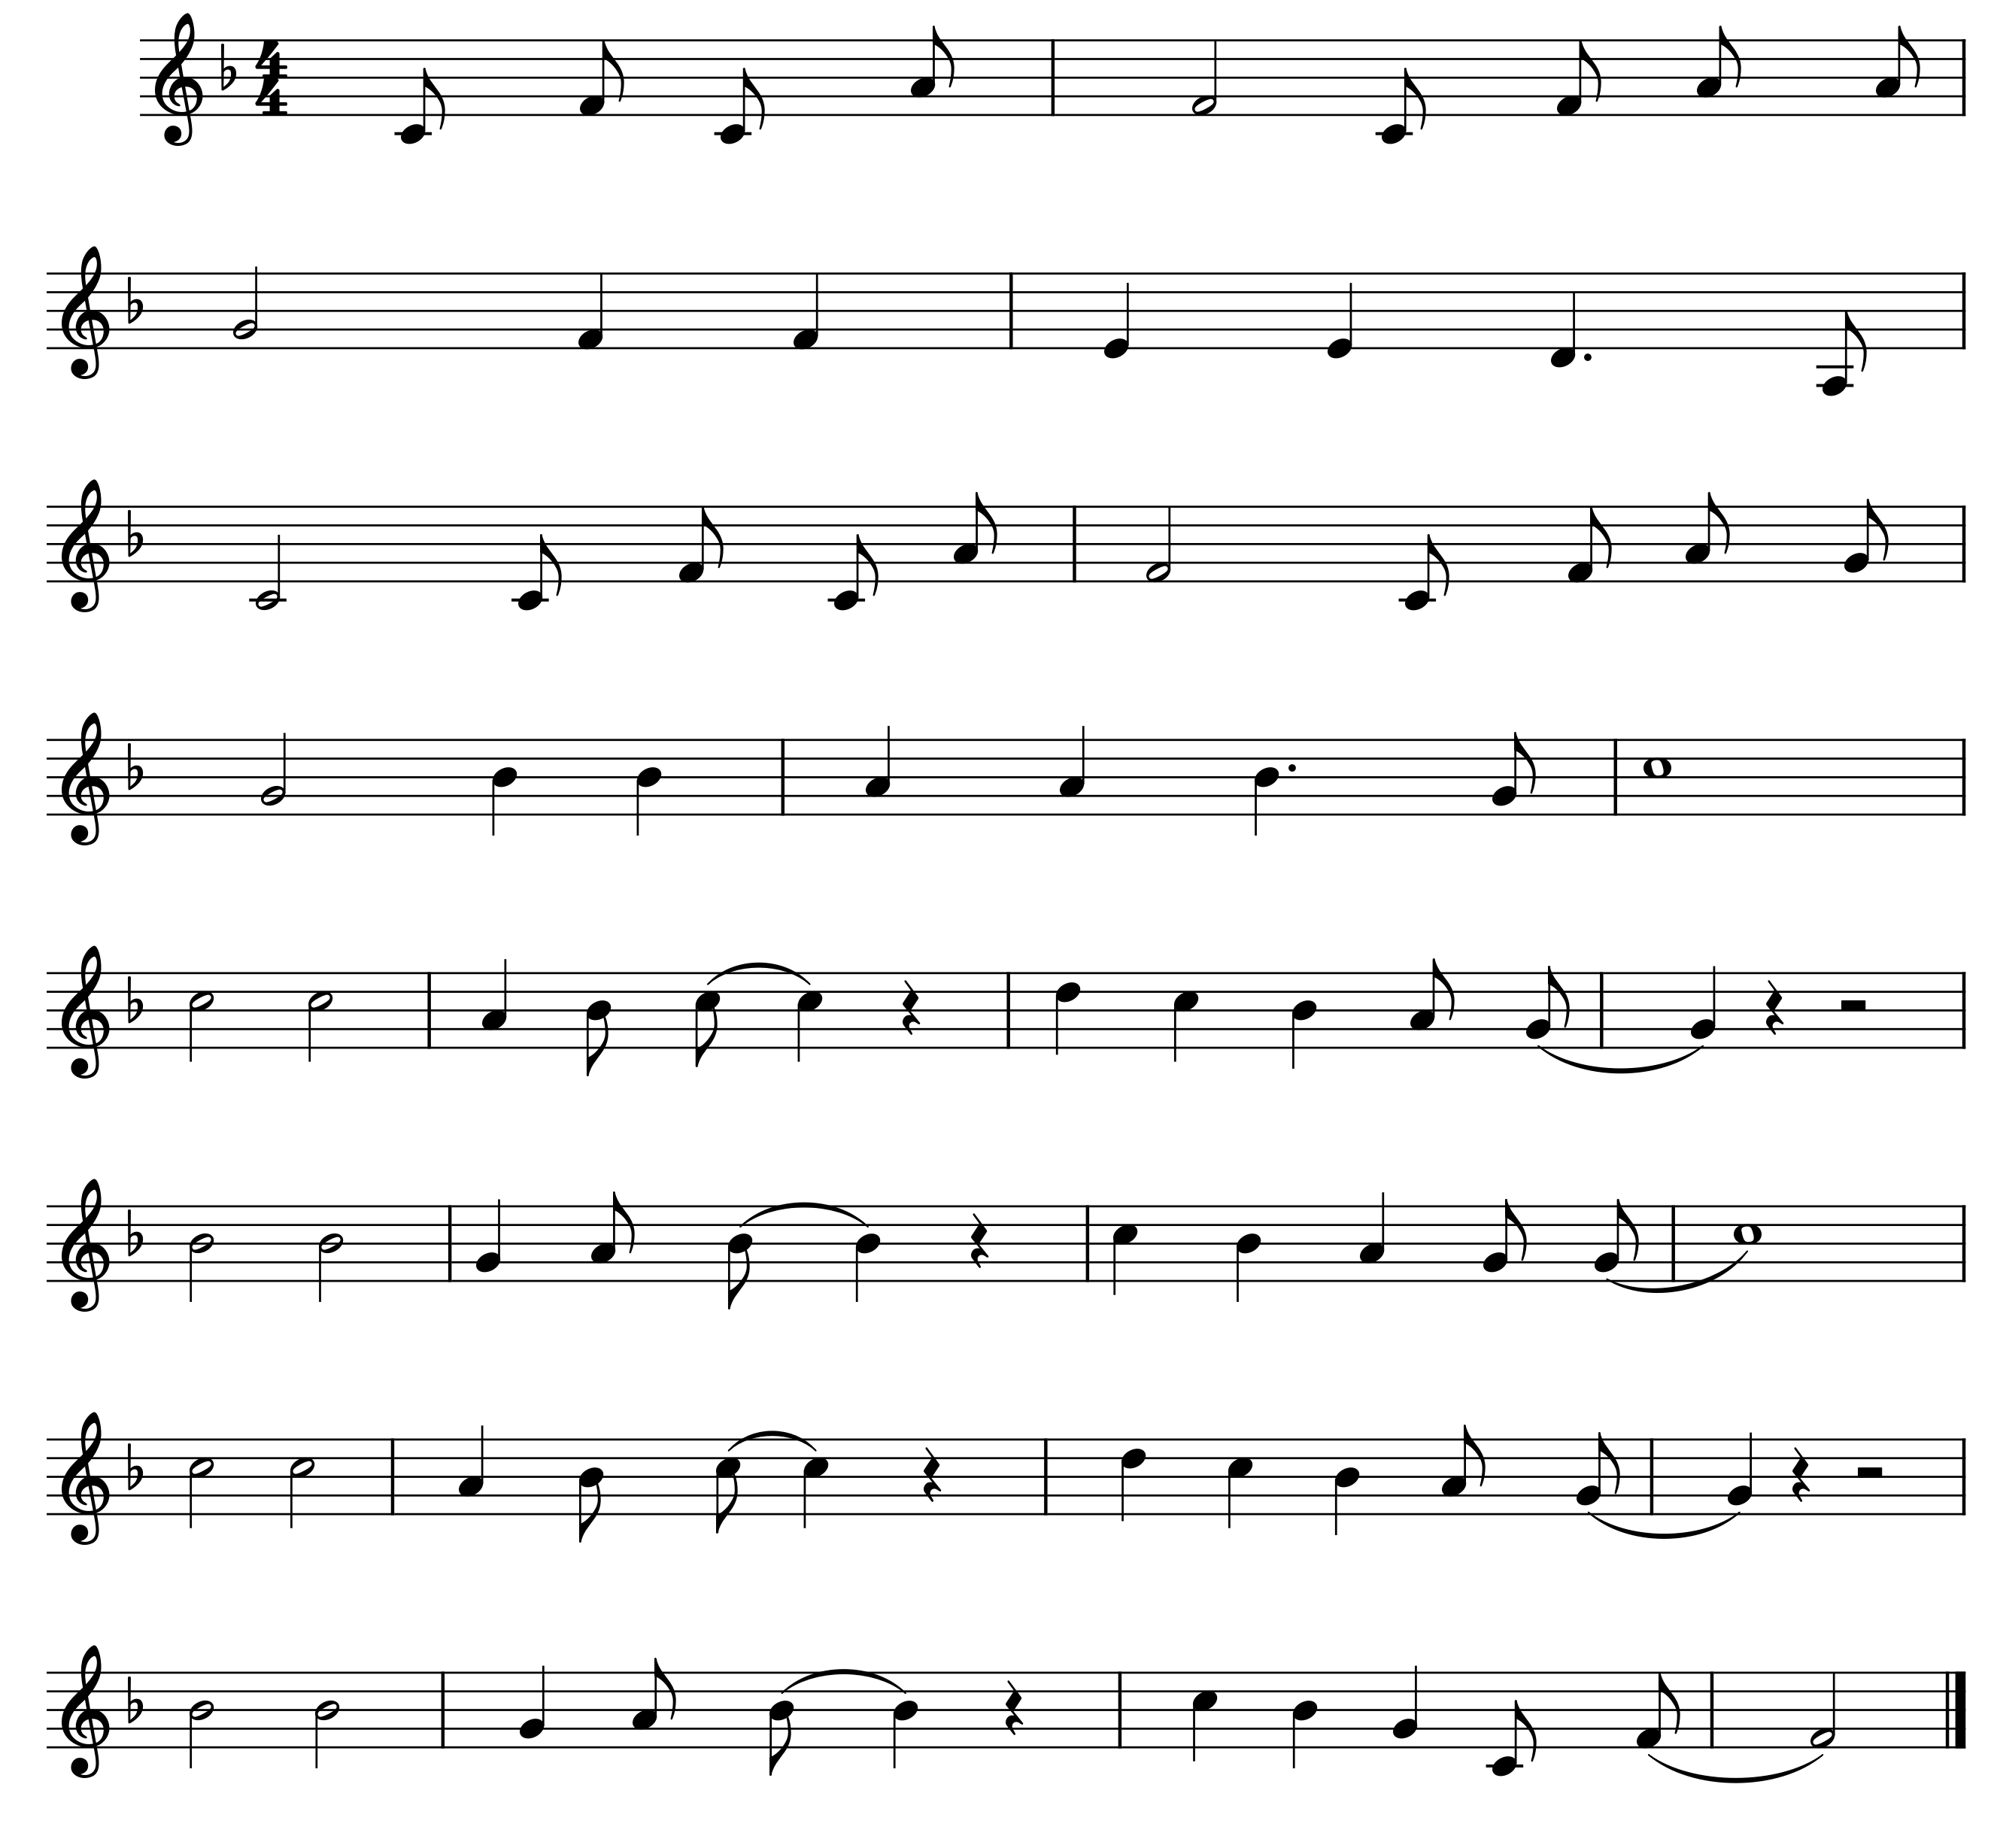
Hát kết hợp gõ đệm
Bay vào tương lai
Vui-Rộn ràng
Nhạc và lời: Nguyễn Văn Hiên
Tuổi thơ của chúng em. Tựa như những cánh
chim. Bay đi bay đi xây mùa
xuân. Tuổi thơ của chúng em tựa như búp măng
non. Vươn lên vươn lên những tầm cao.
Bay đi vào tương lai. Đất nước đang mong chờ.
Vươn lên từng tầm cao. Giống như măng mọc thẳng.
Bay đi vào tương lai. Đất nước đang mong chờ.
Bay đi vào ngày mai. Những cánh chim tuổi thơ.

Slide 9
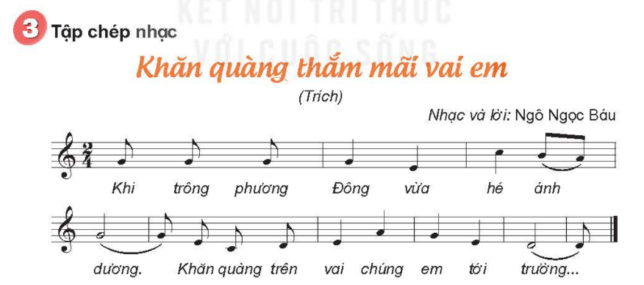

Slide 10
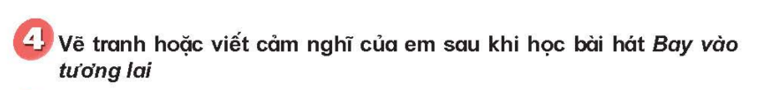

Slide 11





Notes:
更多精彩模板请关注【沐沐槿PPT】https://mumjin.taobao.com/

Slide 12
Tiết 12
Tổ chức hoạt động vận dụng – Sáng tạo
在此输入文字
在此输入文字
在此输入文字

